Slide 1

PROGRAMACIÓN AVANZADA
Clase#8

Slide 2


RESOLVAMOS UN PROBLEMA…
Al construir la aplicación web para mi restaurante, detecto la necesidad de mostrar la ubicación y rutas de acceso mas comunes a las dos sedes del negocio.
¿Debo programar desde cero todos los mapas, rutas y ubicaciones?

Slide 3
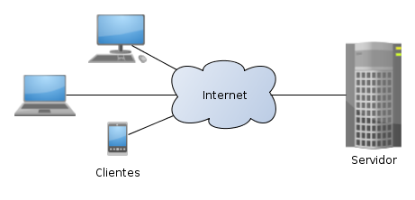

PROTOCOLO HTTP
Decimos que un protocolo es un documento que define las reglas y la estructura de los mensajes que se van a intercambiar entre maquinas.
Por su parte HTTP es un protocolo cliente-servidor, lo que significa que el cliente envía una petición al servidor y espera un mensaje de respuesta del servidor

Slide 4



API (APPLICATION PROGRAMMING INTERFACE)
Podemos definir una API como un conjunto de rutinas que ofrece acceso a funciones, procedimientos o métodos entre aplicaciones
Pato a la naranja
Bandeja paisa
Escalopes
API
APLICACIÓN
APLICACIÓN

Slide 5




API-CUESTIÓN DE HABLAR UN SOLO IDIOMA
Con una interfaz podemos construir interacciones entre 2 sistemas diferentes, logrando que peticiones y respuestas sean entendidos por ambas partes
INTERFAZ

Slide 6

REST(REPRESENTATIONAL STATE TRANSFER)-LAS REGLAS DE JUEGO
REST, se puede definir como un tipo de arquitectura de software enfocado en definir reglas y recomendaciones para construir API WEB, estableciendo desde su implementación una comunicación eficiente entre cliente y servidor.
VERBO (GET,POST,PUT,DELETE)
URI
DATOS
(JSON)

Slide 7
JSON (JAVASCRIPT OBJECT NOTATION)
Es un formato de intercambio de datos ideal para usar en REST, con este formato podemos agilizar y de una forma fácil y compacta permitir el intercambio de información entre el cliente y el servidor
{
“idUsuario”:”1”,
“nombre”:“juan”,
“correo”:“correo@gmail.com”,
“password”:”admin123*”
}

Slide 8
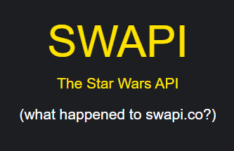

POSTMAN-API CLIENT PARA PROBAR NUESTRA APP
Inicialmente podemos descargar la aplicación POSTMAN para probar el comportamiento de la API de Spotify.
GET

Slide 9
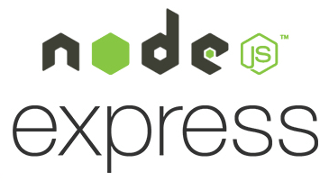
EXPRESS-PAQUETE DE NODE PARA API REST
Express el framework mas popular para NODE que proporciona mecanismos para:
Escritura de controladores de peticiones con diferentes métodos HTTP (GET,POST,PUT,DELETE)
Configuración de API REST
Uso de Middlewares(autenticación)
Comando de instalación:

Slide 10

EXPRESS-PAQUETE DE NODE PARA API REST
GET(Traer)
POST(Llevar)
PUT(Actualizar)
DELETE(Eliminar)
→Utilizaremos express para montar nuestra propia API

Slide 11
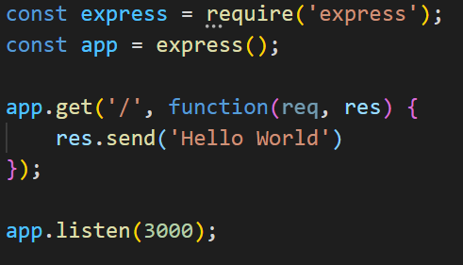
USO DE EXPRESS
Incluimos el paquete en nuestro archivo.js
Variable que nos permite utilizar express según nuestra necesidad
Configuración
De solicitudes HTTP
Configuración
De servidor local

Slide 12
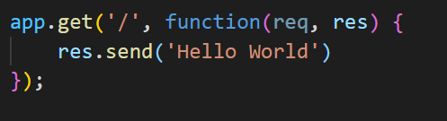
USO DE EXPRESS-CONFIGURACIÓN SOLICITUD HTTP
Método HTTP
Petición
Respuesta
Tipo de respuesta+datos

